Slide 1
Сделать в рабочей тетради конспект по теме:
Стоимостные характеристики информационной деятельности. Правовые нормы.

Slide 2
В некоторых случаях требуется покупка информации.
Коммерческим компаниям бывает необходима информация, которая может повлиять на процесс управления и сам бизнес.
К такого рода информации относятся
сведения о ценах на рынках и промышленных
стандартах в странах, где компания ведет свой
бизнес.
В связи с этим возникает вопрос о стоимости информации.
У различных компаний в случае применения одной и той же исходной информации при ведении бизнеса результаты будут разными. Соответственно и экономия от этой информации будет отличаться

Slide 3
Потребности управления любой компании в информации практически не ограничены.
Приобретение дополнительной информации приводит, как правило, к серьезным затратам.
Информацию нельзя измерять только количественными характеристиками, т.к. качество ее различно, следовательно, различна и её стоимость.
В информационном обществе повышается значение информации как товара.
Стоимость информации как товара определяется трудом, вложенным в его производство.

Slide 4
Cуществуют три главные причины тому, что информация имеет свою стоимость для бизнеса:
1. Информация снижает неопределенность в связи с решениями, имеющими экономические последствия.
2. Она влияет на поведение людей, и это также имеет экономические последствия.
3. Иногда информация сама обладает собственной рыночной стоимостью.
Рынок информационных услуг и продуктов представляет собой совокупность экономических, правовых и организационных отношений по продаже и покупке, услуг между поставщиками и потребителями и характеризуется определенной номенклатурой услуг, условиями и механизмами их предоставления и ценами.

Slide 5
Сектора информационного рынка
Деловая информация
Информация для специалистов
Массовая, потребительская информация
Биржевая и финансовая информация
Профессиональная информация
Массовая, потребительская информация
Научно-техническая информация
Экономическая и статистическая демографическая информация
Новости и литература
Доступ к первоисточникам
Потребительская и развлекательная информация
Коммерческая информация
Деловые новости

Slide 6
Правовое регулирование
Главная тенденция, характеризующая развитие современных информационных технологий - рост числа компьютерных преступлений, связанных с ними хищений конфиденциальной и иной информации, а также материальных потерь.
Следовательно, очень важной становится проблема защиты информации.

Slide 7
Правовое регулирование Российской Федерации
Закон «О правовой охране программ для ЭВМ и баз данных» регламентирует юридические вопросы, связанные с авторскими правами на программные продукты и базы данных.
Закон «Об информации, информатизации и защите информации» позволяет защищать информационные ресурсы (личные и общественные) от искажения, порчи, уничтожения.
В Уголовном кодексе РФ имеется раздел «Преступления в сфере компьютерной информации». Он предусматривает наказания за:
Неправомерный доступ к компьютерной информации;
Создание, использование и распространение вредоносных программ для ЭВМ;
Умышленное нарушение правил эксплуатации ЭВМ и их сетей.

Slide 8
Информационное право
Право распоряжения состоит в том, что только субъект-владелец информации имеет право определять, кому эта информация может быть предоставлена.
Право владения должно обеспечивать субъекту-владельцу информации хранение информации в неизменном виде. Никто, кроме него, не может ее изменять.
Право пользования предоставляет субъекту владельцу информации право ее использования только в своих интересах.

Slide 9
Право собственности регулируется и охраняется государственной инфраструктурой:
Законы
Суд
Наказание
Знак охраны авторского права:
©
Имя правообладателя
Год первого выпуска программы в свет

Slide 10
Информационная безопасность
Информационная среда –это совокупность условий, средств и методов на базе компьютерных систем, предназначенных для создания и использования информационных ресурсов.
Информационные угрозы – совокупность факторов, представляющих опасность для функционирования информационной среды.
Результат информационных угроз: исчезновение информации, модификация информации, проникновение посторонних лиц и т.д.
Информационная безопасность – совокупность мер по защите информационной среды общества и человека.

Slide 11
Источники информационных угроз для России
Внешние источники
Внутренние источники
Политика стран
Отставание по уровню информатизации
Преступная деятельность
Информационная война
Отставание по технологии
Прочие источники
Недостаточный уровень образования
Прочие источники

Slide 12
Основные виды информационных угроз
Преднамеренные
Случайные
Хищение информации
Ошибки профессионалов
Ошибки пользователя
Компьютерные вирусы
Отказы и сбои аппаратуры
Физическое воздействие на аппаратуру
Форс-мажорные обстоятельства

Slide 13
Основные цели и задачи информационной безопасности
Цели информационной безопасности:
Защита национальных интересов
Обеспечение общества достоверной информацией
Правовая защита человека и общества при получении, распространении и использовании информации.

Slide 14
Значимость безопасности информации
Прикладные задачи:
сохранность личной информации пользователя
Управленческие задачи:
обеспечение полноты управленческих документов
Снижение степени значимости информации для компании и всех заинтересованных лиц
Информационные услуги:
обеспечение доступности и безотказной работы
Коммерческая деятельность:
предотвращение утечки информации
Банковская деятельность:
обеспечение целостности информации

Slide 15
Методы защиты информации
Шифрование (криптография) информации
Ограничение доступа к информации
Законодательные меры
Контроль доступа к аппаратуре
Преобразование (кодирование) слов и т.д. с помощью специальных алгоритмов
На уровне среды обитания человека: выдача документов, установка сигнализации или системы видеонаблюдения
На уровне защиты компьютерных систем: введение паролей для пользователей
Вся аппаратура закрыта и в местах доступа к ней установлены датчики, которые срабатывают при вскрытии аппаратуры

Slide 16
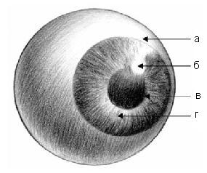
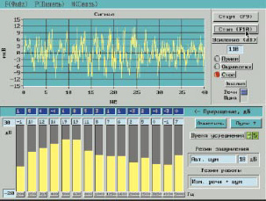
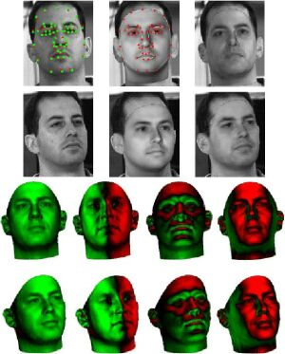
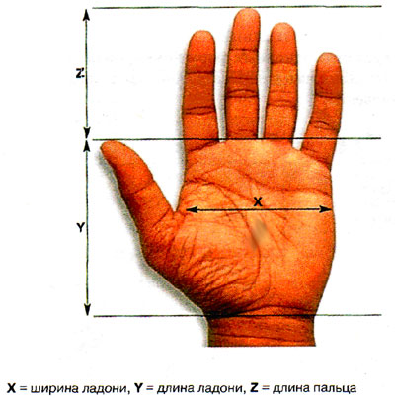
Биометрические системы защиты
По отпечаткам пальцев
По радужной оболочке глаза
По характеристикам речи
По изображению лица
По геометрии ладони руки

Slide 17
Вредоносные программы
Шпионское, рекламное программное обеспечение
Вирусы, черви, троянские и хакерские программы
Web-черви
Загрузочные вирусы
Потенциально опасное программное обеспечение
Почтовые черви
Файловые вирусы
Троянские утилиты удаленного администрирования
Методы борьбы: антивирусные программы, межсетевой экран, своевременное обновление системы безопасности операционной системы и приложений, проверка скриптов в браузере
Макровирусы
Троянские программы-шпионы
Рекламные программы
Сетевые атаки
Руткиты
Утилиты взлома удаленных компьютеров

Slide 18
Фото с результатом работы отправить на почту
Evgeniya-chudina@yandex.ru с указанием в теме письма свою фамилию и номер группы.

